Slide 1
2023 – Semaine 05 du Lundi 30 janvier au Samedi 4 février

Slide 2
SCPI OUVERTES : à date chez CNP & BPCE VIE (HORS TEORA BY NWM) & SCPI en direct
RELATION UNIQUE: retrouvez la FAQ
Assurance Vie: CNP : Dispositif de complément de participation aux bénéfices 2023
Assurance Vie: BPCE LIFE : Offre de bonus rendement jusqu’au 30/06/2023
FIP: MCAPITAL : Club Deal 2015 nouveau remboursement partiel
FIP: ODYSSEE VENTURE : Valeurs liquidatives des fonds au 31/12/2022
Assurance Vie / Valeurs mobilières: NIMI: Bilan des performances T4 2022
Assurance Vie / Valeurs mobilières: NIMI: Perspectives 2023 Quelles opportunités de placement pour les épargnants?
Assurance Vie / Valeurs mobilières : GSM: Benchmark de performance Gestion sous mandat : Véga IM par rapport à ses principaux concurrents
Assurance Vie / Valeurs mobilières : VEGA IM : La lettre HEBDO du 23 janvier 2023
Semaine 05
2

Slide 3





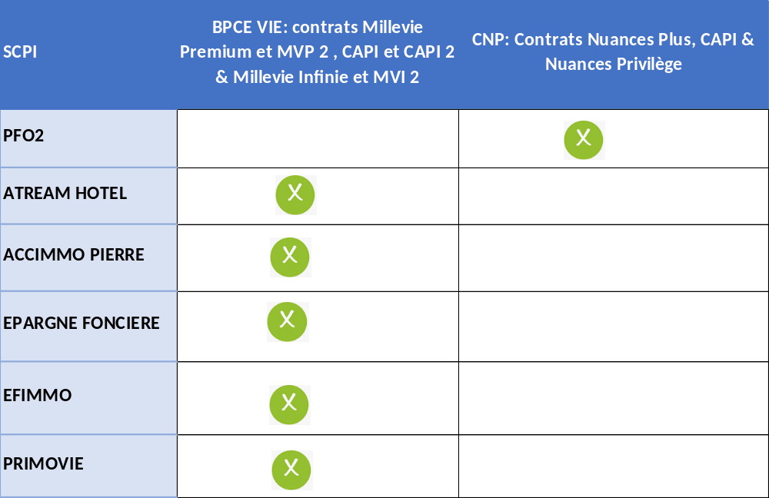

ACTIONS COMMERCIALES / COLLECTE
SCPI OUVERTES A DATE CHEZ CNP & BPCE VIE (HORS TEORA BY NWM) & SCPI EN DIRECT
SCPI
Semaine 05
3

Slide 4
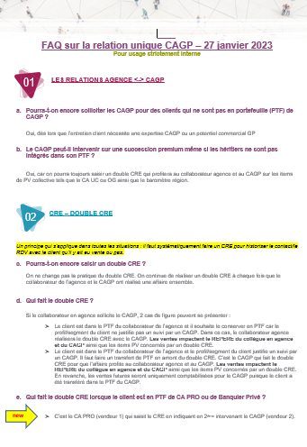
ACTIONS COMMERCIALES / COLLECTE
FAQ
Relation unique
Valeurs mobilières
Pour la consulter
cliquez sur l’ image →
Semaine 05
4

Slide 5
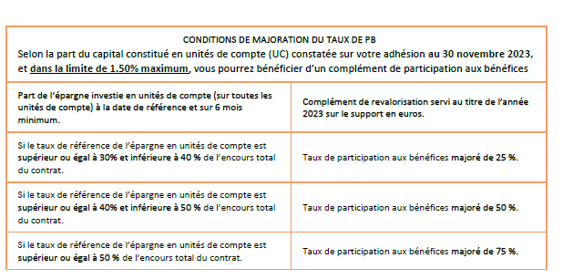


ACTIONS COMMERCIALES / COLLECTE
cnp assurances DISPOSITIF DE COMPLEMENT DE PARTICIPATION AUX BENEFICES 2023
Relation unique
Assurance Vie
Retrouvez tous les détails dans le Flash info et dans le kit offre complément PB
Cliquez sur les images
Semaine 05
5

Slide 6
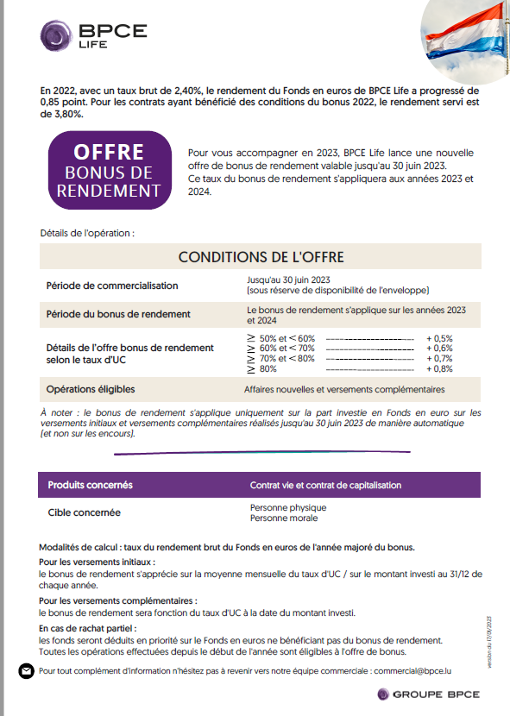
ACTIONS COMMERCIALES / COLLECTE
BPCE LIFE : Offre de bonus de rendement jusqu’au 30/06/2023
Relation unique
Cette offre s’appliquera aux années 2023, et 2024.
Assurance Vie
cliquez sur l’ image →
Semaine 05
6

Slide 7

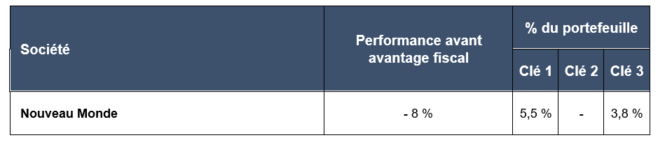
ACTIONS COMMERCIALES / COLLECTE
CLUB DEAL 2015: NOUVEAU REMBOURSEMENT PARTIEL
Club Deal
Cette nouvelle cession du Club Deal 2015 a été centralisée en collaboration avec la société Webhelp Payment Services, établissement de paiement agréé par l’Autorité de Contrôle Prudentiel et de Résolution (ACPR).
Dans ce cadre, mais également conformément à la règlementation en matière de lutte contre le blanchiment de capitaux et le financement du terrorisme, vos clients ont été sollicités afin d’obtenir leurs informations d’identité à jour (pièce d’identité et justificatif de domicile de mois de 6 mois), ainsi que leur RIB.
Pour les clients ayant fourni ces informations, Webhelp Payment Services va procéder au versement des sommes au plus tard le 1er février 2023 ;
Pour les clients n’ayant pas fourni les documents demandés, Webhelp Payment ne sera pas en mesure de réaliser les versements. Les courriers adressés sont l’occasion de de les relancer sur l’envoi des pièces.
Les montants perçus par les clients dans le cadre de ce nouveau remboursement partiel dépendent du montant de leur investissement global et de leur clé.
Semaine 05
7

Slide 8

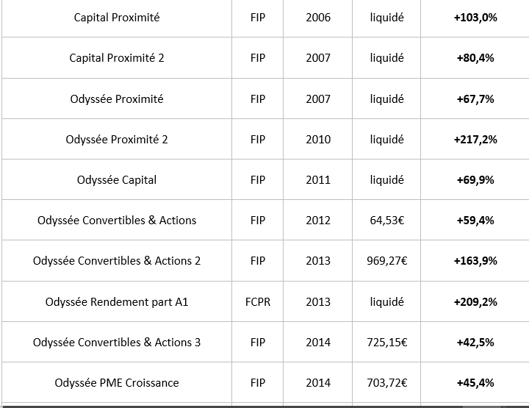
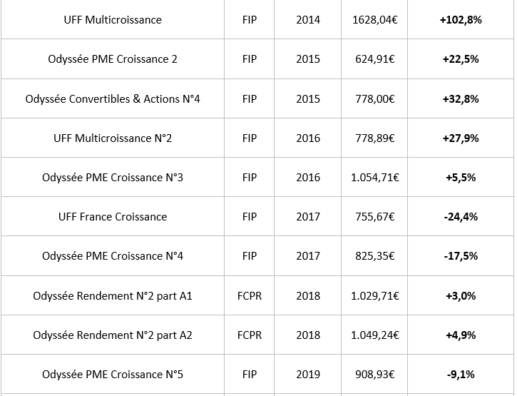
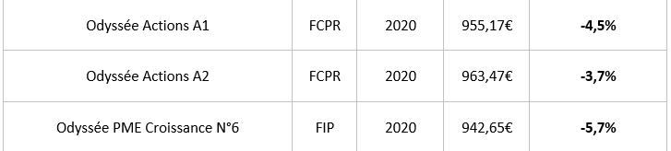
ACTIONS COMERCIALES / COLLECTE
VALEURS LIQUIDATIVES DES FONDS AU 31/12/22
MARCHES FINANCIERS
FIP/FCPI
Semaine 05
8

Slide 9

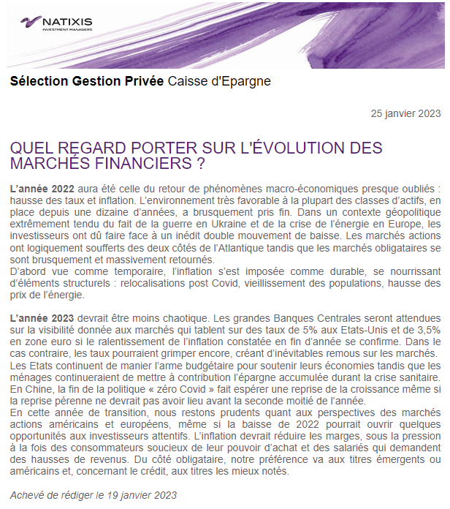
ACTIONS COMMERCIALES / COLLECTE
BILAN DES PERFORMANCES T4 2022
Marchés financiers
Valeurs mobilières
cliquez sur l’ image →
Semaine 05
9

Slide 10

ACTIONS COMMERCIALES / COLLECTE
PERSPECTIVES 2023: QUELLES OPPORTUNITES DE PLACEMENT POUR LES EPARGNANTS?
Perspectives 2023
Valeurs mobilières
Pour écouter le replay
cliquez sur l’ image →
Semaine 05
10

Slide 11



ACTIONS COMMERCIALES / COLLECTE
BENCHMARK DE PERFORMANCE GESTION SOUS MANDAT
MARCHES FINANCIERS
Retrouvez l’étude qui a été réalisée à la demande d’une caisse d’épargne, afin de comparer les performances de la GSM de Véga IM avec ses principaux concurrents : LCL, BNP Banque Privée, Société Générale, Crédit Agricole Indosuez et Carmignac Lazard
La performance de la GSM VEGA sort du lot sur la période observée avec des performances parmi les meilleures du marché
En particulier sur les profils les plus exposés aux actions :
1ère position sur Audace et PEA
2ème position sur Equilibre et Vitalité
GSM
Pour la consulter
cliquez sur l’ image →
Semaine 05
11

Slide 12


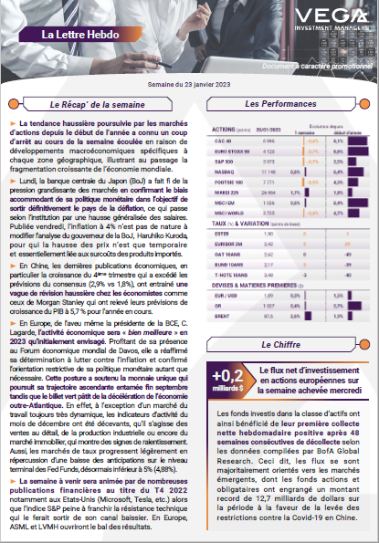
ACTIONS COMMERCIALES / TOUS DOMAINES
LA LETTRE HEBDO DU 23 JANVIER 2023
MARCHES FINANCIERS
Pour la consulter
cliquez sur l’ image →
Semaine 05
12

